Slide 1


Създаване на собствени блокове
Преизползване на команди
Проект "Отворено учебно съдържание по програмиране и ИТ", СофтУни Фондация
Компютърно моделиране и ИТ
https://github.com/BG-IT-Edu
5 клас

Slide 2
Съдържание
Какво е собствен блок?
͏Създаване на собствен блок
Собствен блок с параметър
Собствен блок с повече от един параметър

Slide 3
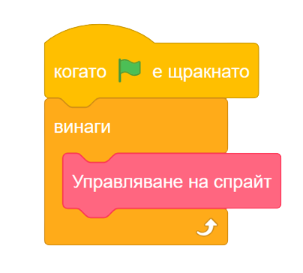
Какво е собствен блок?
Подпрограма

Slide 4
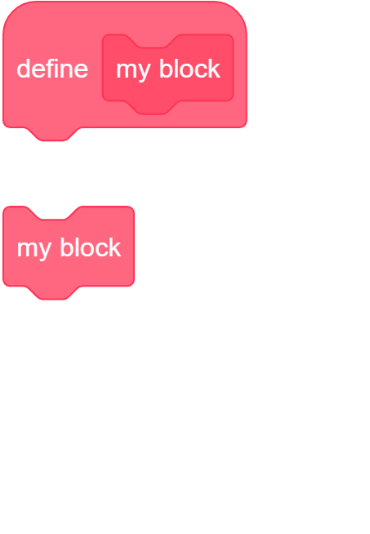
Собствен блок
Собствен блок – обединена група от блокове, на която е дадено име
Съкращава повтарянето на блокове
Улеснява правенето на програми

Slide 5
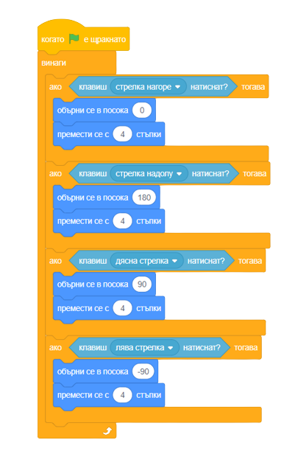
Използване на собствен блок – пример

Slide 6
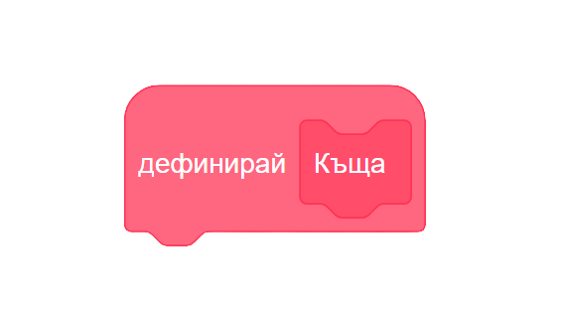
Създаване на собствен блок

Slide 7
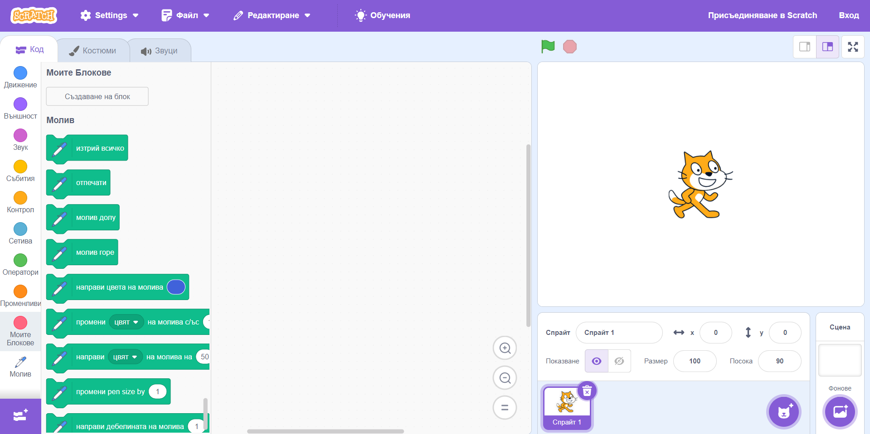
Създаване на собствен блок
_ -
–
Натискаме бутона [Създаване на блок]

Slide 8
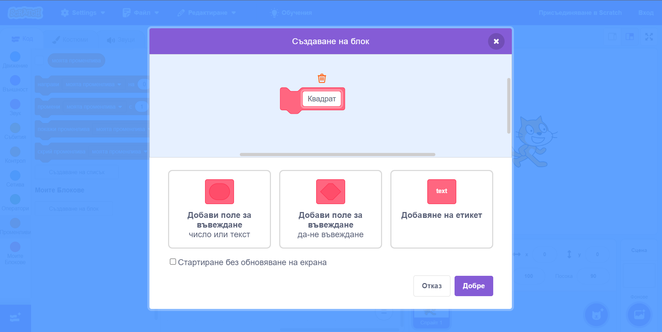
Създаване на собствен блок
Име на блока
Параметри за собствения блок
Добавяне на блока

Slide 9
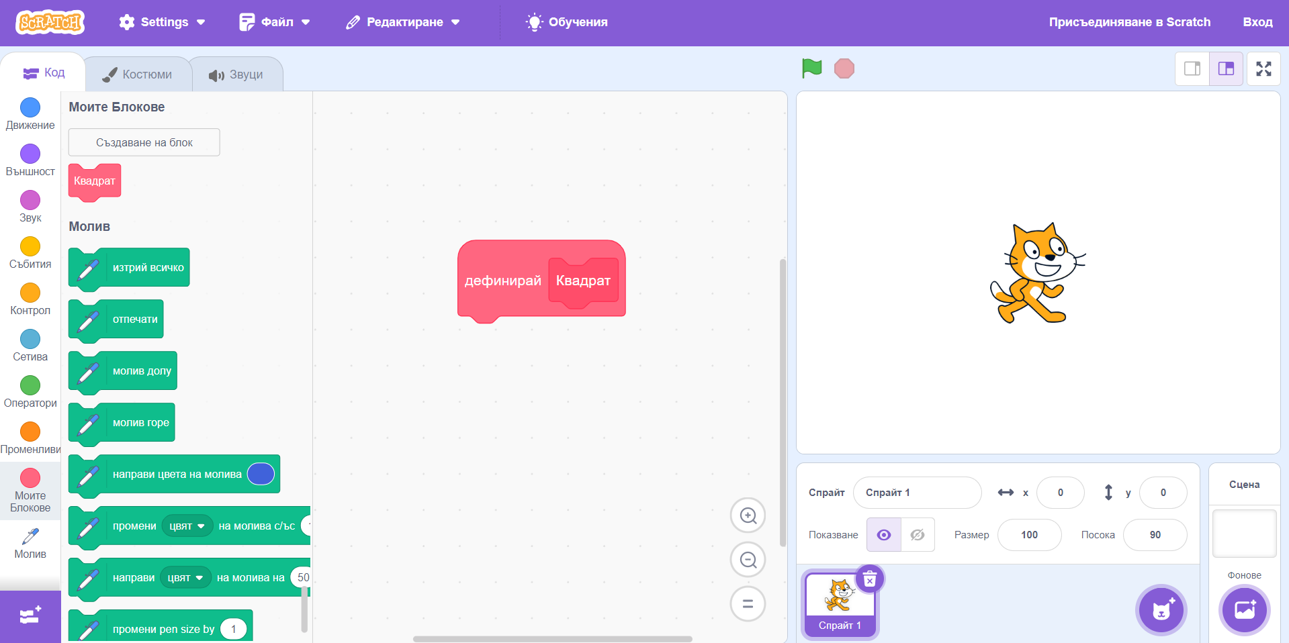
Създаване на собствен блок
Новият блок се добавя към секцията "Моите блокове"
Също така към работното поле се добавя дефиниция за новия ни блок

Slide 10
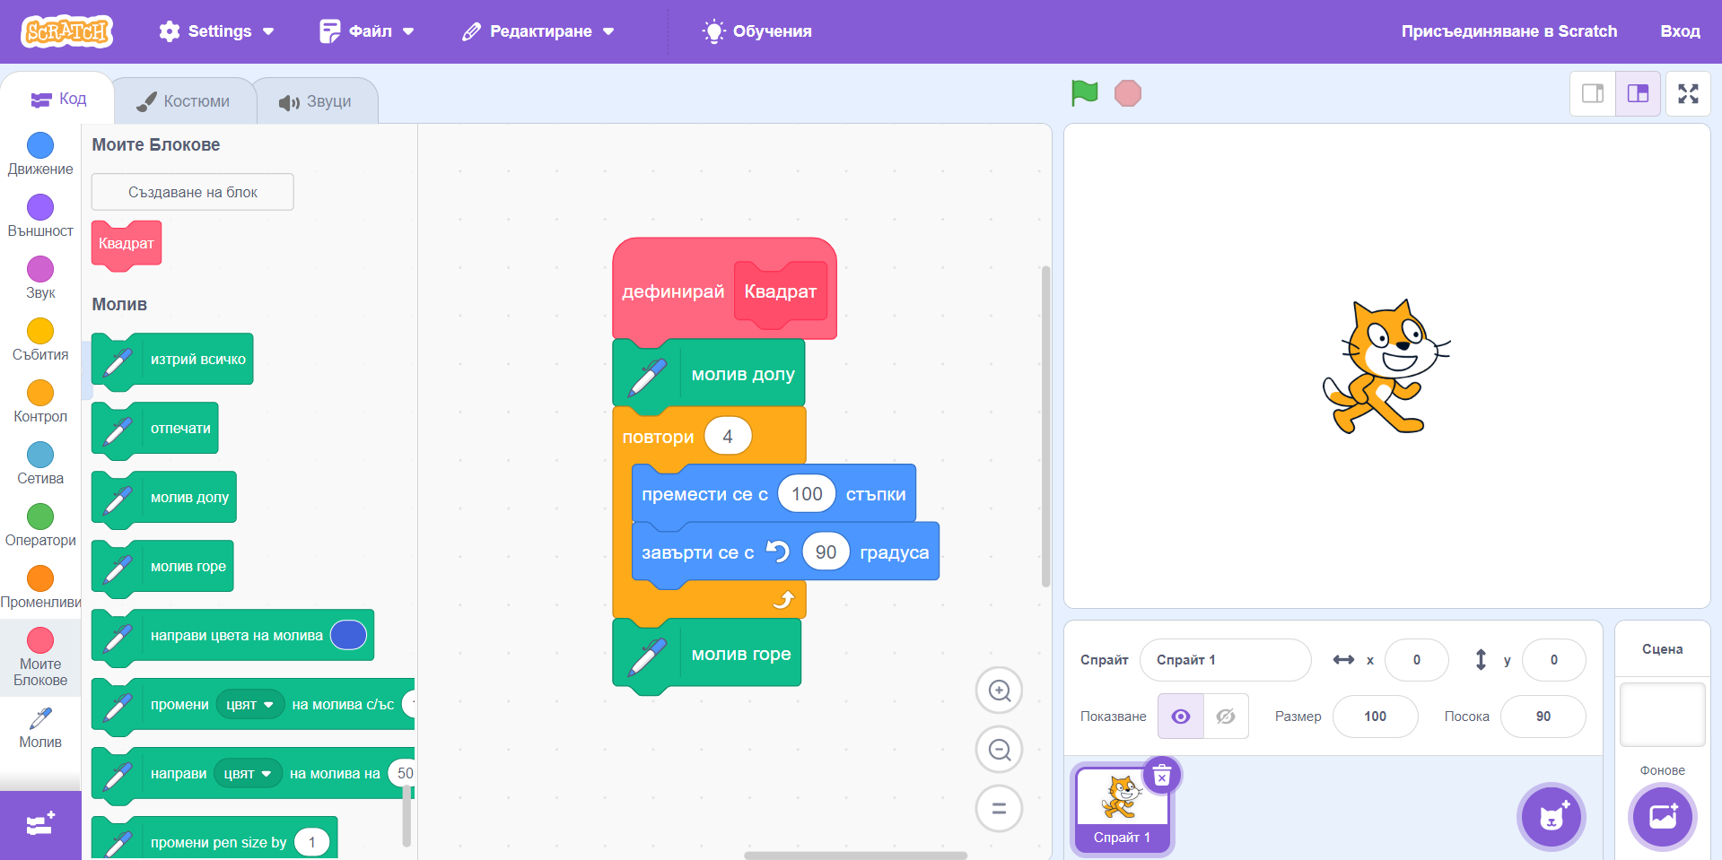
Създаване на собствен блок
При дефинирането на блок правим логиката, която искаме да съдържа
В случая искаме да начертаем квадрат

Slide 11
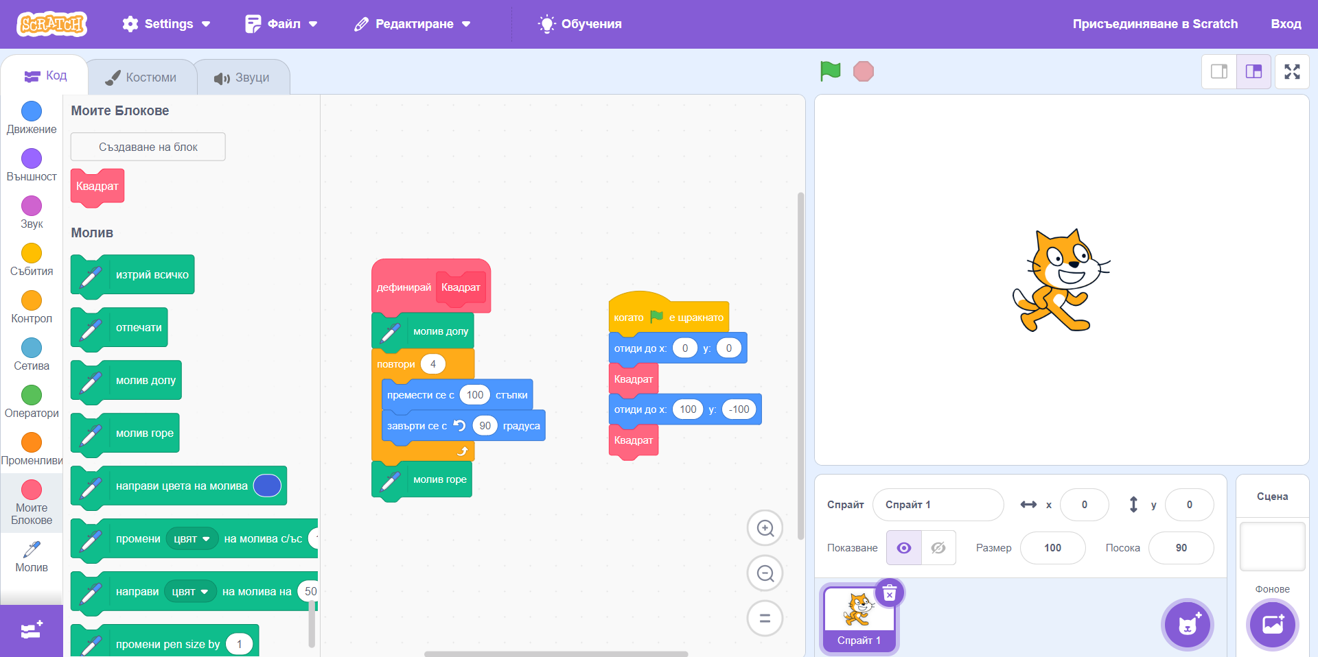
Създаване на собствен блок
След като сме дефинирали "Квадрат" може да го преизползваме множество пъти
Задаваме първоначални координати
Използваме нашия блок "Квадрат"
Повтаряме същите стъпки с нови координати

Slide 12
Създаване на собствен блок

Slide 13
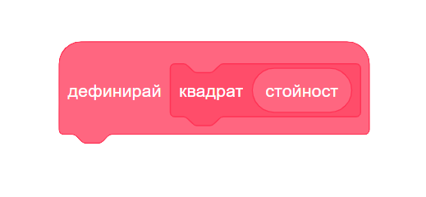
Собствен блок с параметър
Добавяне на входни данни

Slide 14
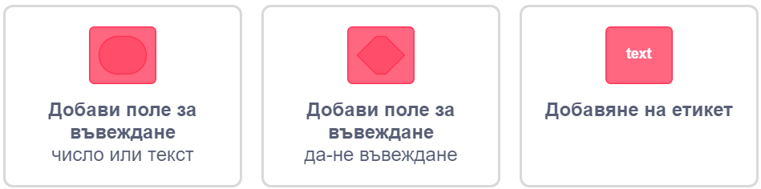
Параметър на собствен блок
Параметър – входна стойност на блок
Подава се в блока, за да може да бъде използвана в него

Slide 15
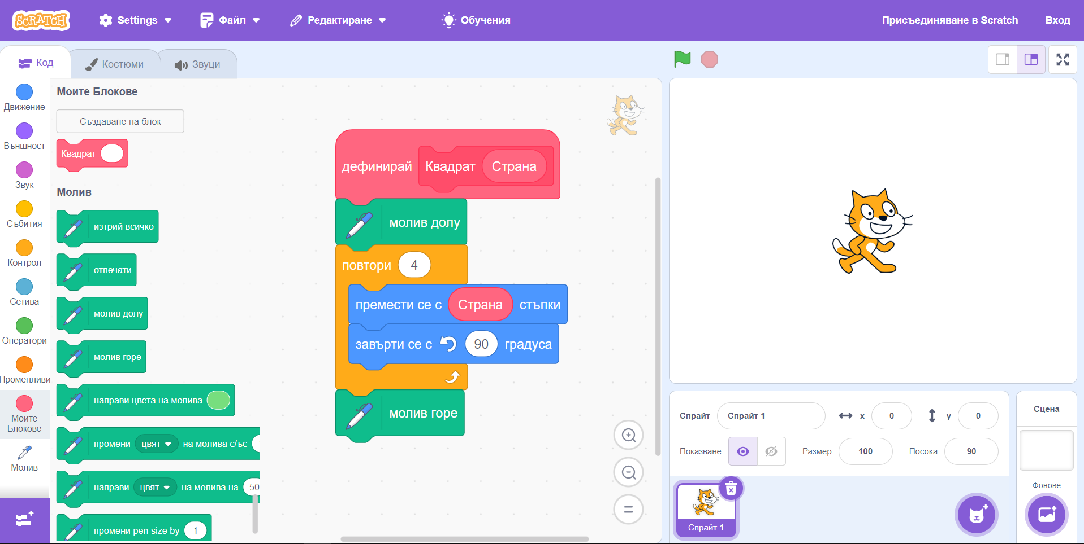
Собствен блок с параметър
Приемаме параметър и може да го използваме като стойност в блока
В случая използваме параметъра "Страна" за дължина на страната

Slide 16
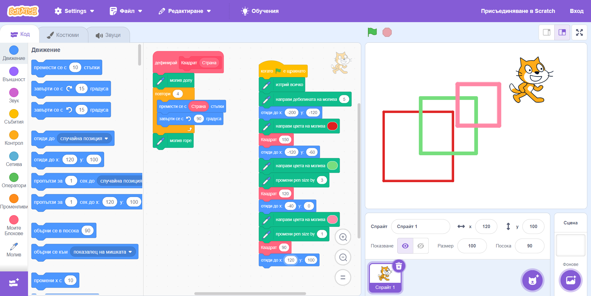
Собствен блок с параметър
Можем да преизползваме блока "Квадрат" с различна стойност на параметъра

Slide 17
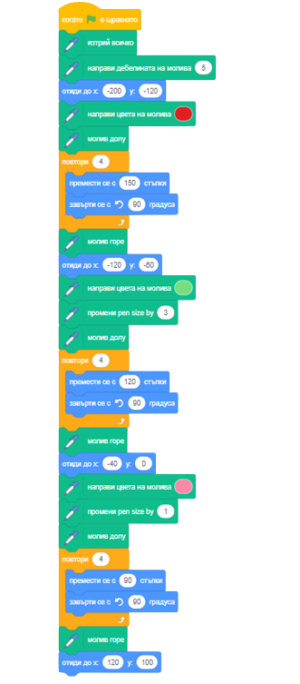
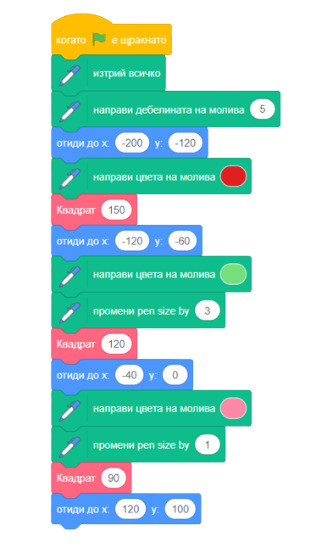
Полза от собствен блок
Без собствен блок
Със собствен блок
➔

Slide 18

Собствен блок с повече от един параметър

Slide 19
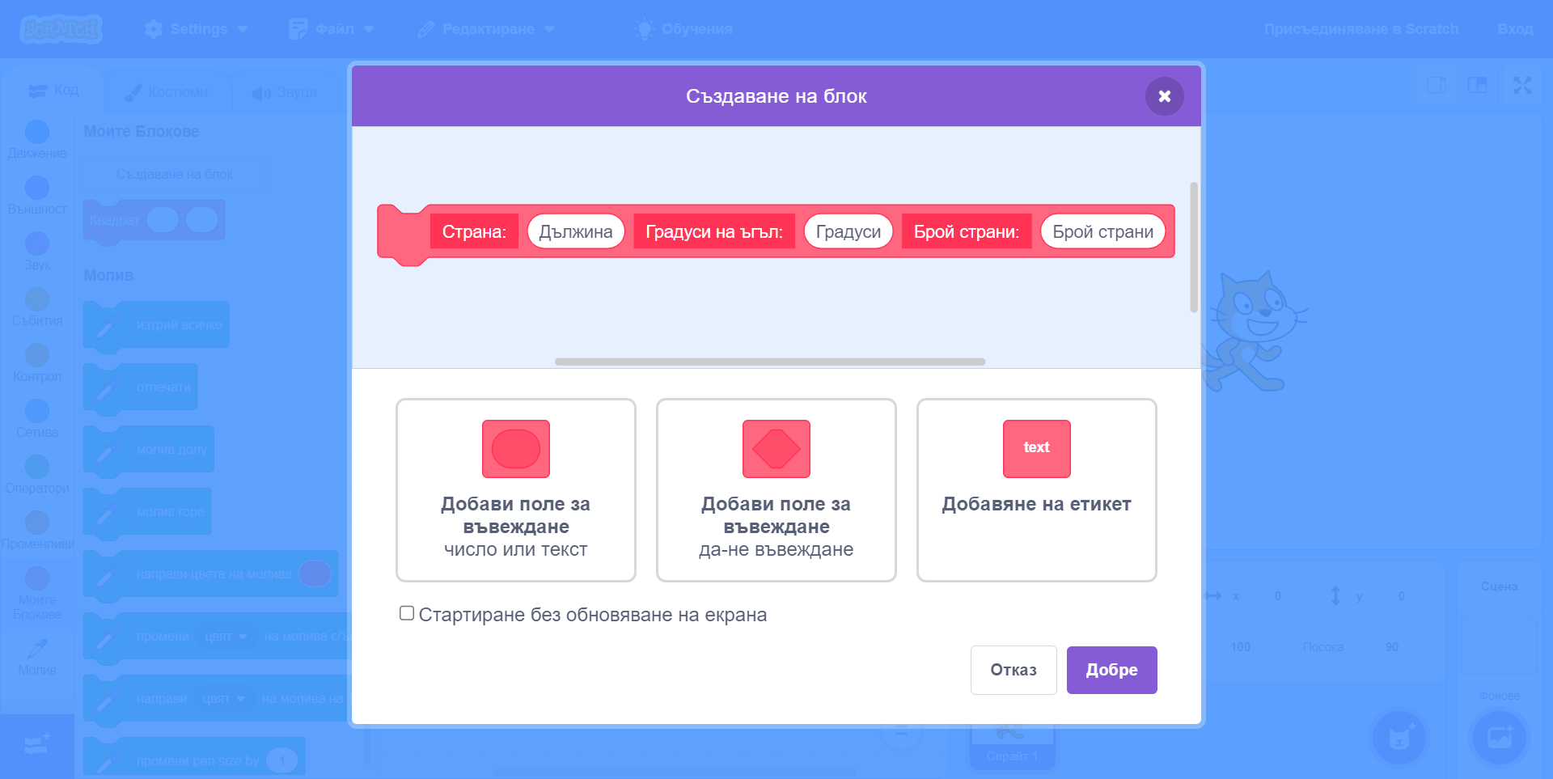
Собствен блок с повече от един параметър
Могат едновременно да бъдат използвани различни по вид параметри
При създаване може да използваме множество параметри

Slide 20
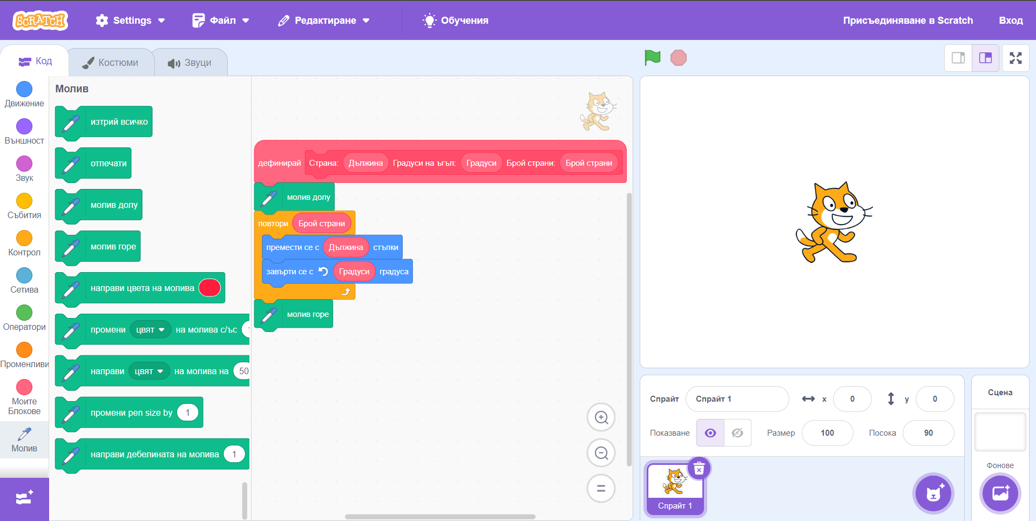
Собствен блок с повече от един параметър
Благодарение на параметрите можем да създаваме по-абстрактни собствени блокове

Slide 21
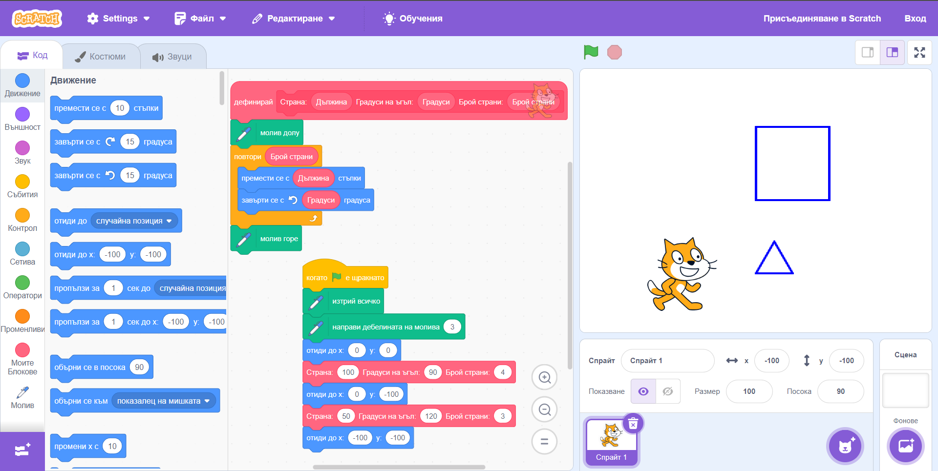
Собствен блок с повече от един параметър
Тъй като блокът ни е абстрактен, може да чертаем всякакви фигури с различни размери, с един и същи блок

Slide 22
Собствен блок с повече от един параметър
Използвайки един собствен блок, успяхме да създадем различни фигури с различни размери

Slide 23

Обобщение
Собствен блок – обединена група от блокове
Параметър – входна стойност в собствен блок, която може да се използва в него
Абстракция – преизползване на собствен блок за различни цели
…
…
…

Slide 24
Въпроси?
Проект "Отворено учебно съдържание по програмиране и ИТ", СофтУни Фондация (лиценз CC-BY-NC-SA)
Notes:
24

Slide 25


Лиценз
Този курс (презентации, примери, демонстрационен код, упражнения, домашни, видео и други активи) представлява свободно учебно съдържание и се разпространява под свободен лиценз CC-BY-NC-SA
Проект "Отворено учебно съдържание по програмиране и ИТ" към Фондация "Софтуерен университет":
https://github.com/BG-IT-Edu
Notes:
25

